Slide 1

تخيل أنك رأيت حديقة عامة مليئة بالنفايات، ماذا ستفعل؟

Slide 2
تقييم ذاتي
سأشارك في تنظيفها أو أبلغ الجهات المختصة أو أشجع الآخرين على المحافظة عليها.

Slide 3
الوحدة: (كيف تكون مواطنا صالحا)
الدرس: (الانخراط التطوعي)

Slide 4
إظهار الرغبة في تنمية الكفاءات اللازمة للانخراط
الفاعل في عمل المجتمع المدني والاستفادة منه.
بحلول نهاية هذا الدرس، سيكون الطالب قادًراعلى
أن يستنتج مفهوم الانخراط وأهميته

Slide 5
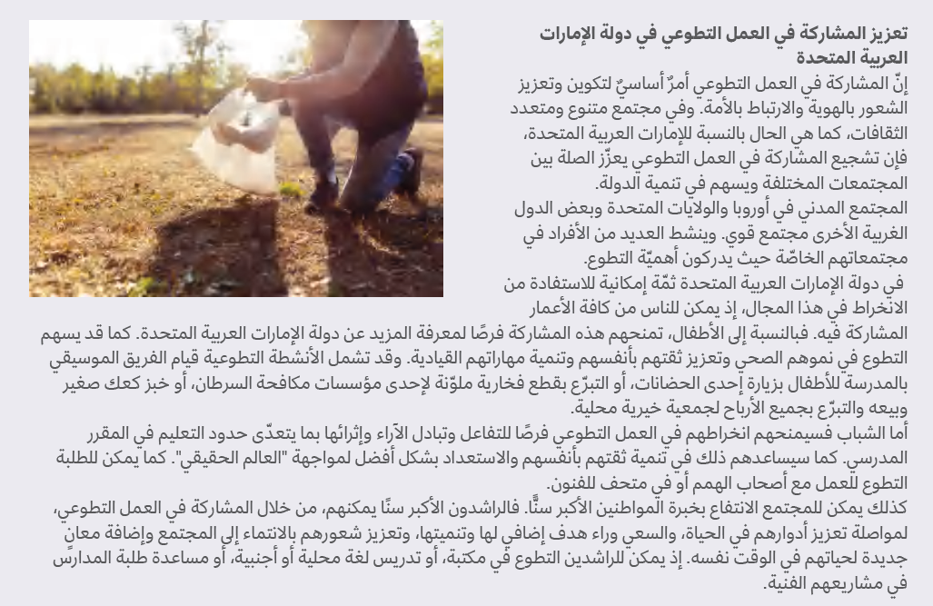
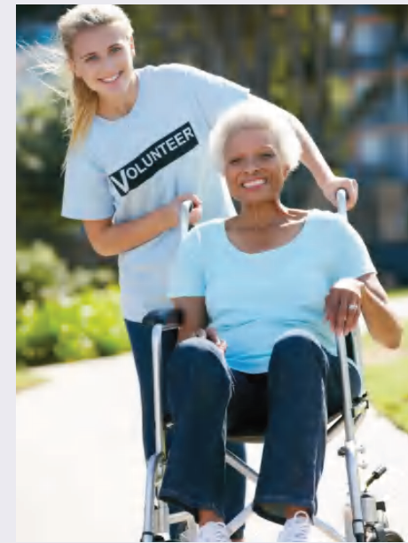
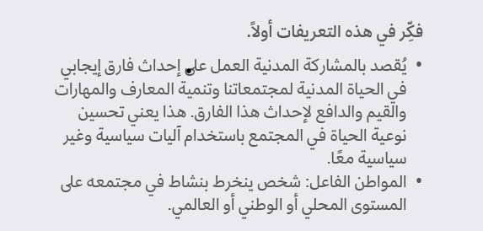
ما الأمور التي يمكن للمواطن الفاعل القيام بها-1
في المجتمع؟
. 2- ما الأمور التي يمكن للمرء القيام بها للتعبير عن
انخراطه في عمل المجتمع المدني؟

Slide 6
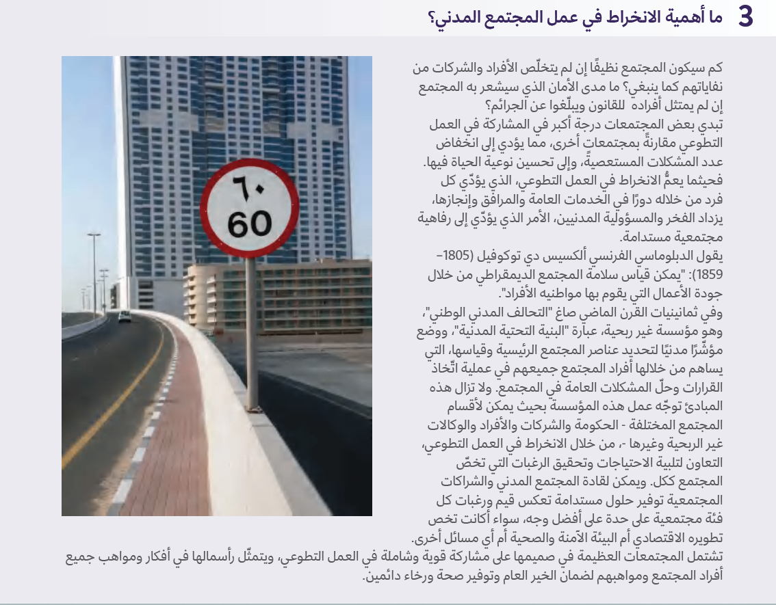

Slide 7



وضح مفهوم الانخراط التطوعي
بيّن معنى مصطلح المواطن الفاعل
حدد أثر الانخراط التطوعي على الأطفال والشباب
استنتنج أهمية الانخراط في عمل المجتمع المدني

Slide 8

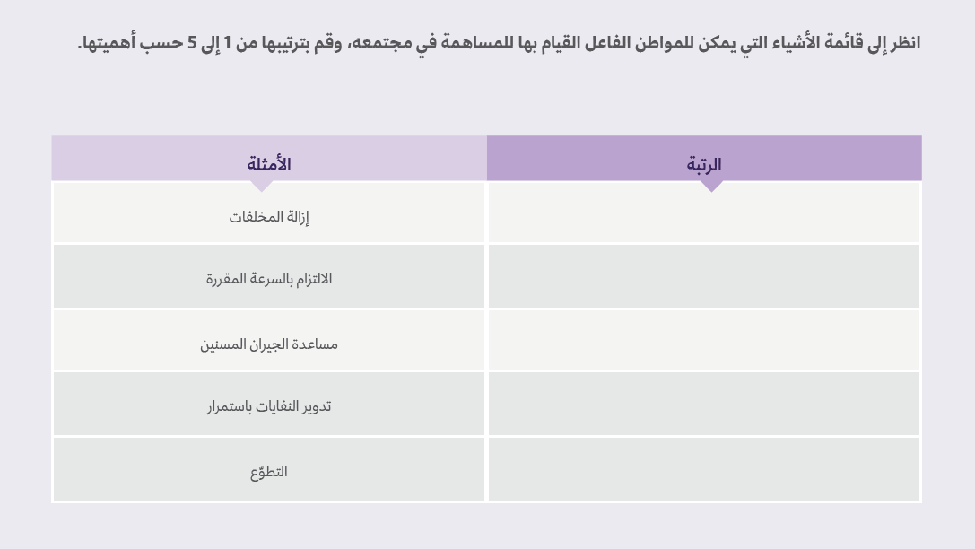

Slide 9

مجموعة الجذور
هل يمكن أن يكون التطوع وسيلة لبناء مستقبل مهني؟ ناقش.
مجموعة الأصالة
ما التحديات التي قد تواجه العمل التطوعي في المجتمع؟ وكيف يمكن التغلب عليها؟
مجموعة الندى
قارن بين مجتمع يهتم بالتطوع وآخر لا يهتم به من حيث التماسك والتقدم.

Slide 10
اذكر فائدة واحدة للتطوع تعلمتها اليوم.
اكتب عملًا تطوعيًا ستقوم به هذا الأسبوع.
ما القيمة الأخلاقية الأهم التي يعززها التطوع؟
.

Slide 11
الواجب المنزلي
اكتب فقرة قصيرة (5–6 أسطر) تقترح فيها مبادرة تطوعية لخدمة مجتمعك، موضحًا الهدف منها وكيفية تنفيذها.ا

Slide 12
Thank you
شكرًا لكم

